Slide 1
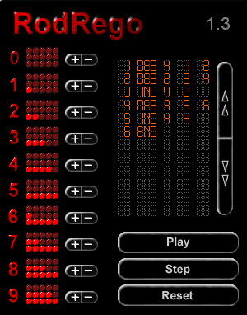
1.
α
-4
2.
3.
-2
+4
5.
4.
-3
+4
6.
Ω

Slide 2
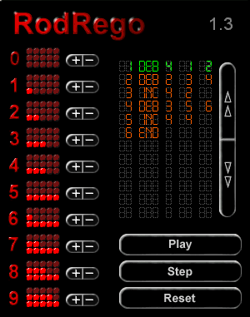
1.
α
-4
2.
3.
-2
+4
5.
4.
-3
+4
6.
Ω

Slide 3
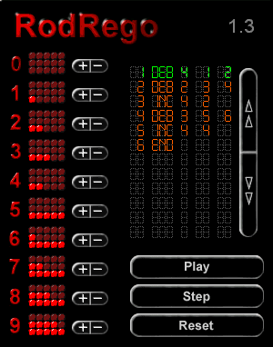
1.
α
-4
2.
3.
-2
+4
5.
4.
-3
+4
6.
Ω

Slide 4

1.
α
-4
2.
3.
-2
+4
5.
4.
-3
+4
6.
Ω

Slide 5

1.
α
-4
2.
3.
-2
+4
5.
4.
-3
+4
6.
Ω

Slide 6
1.
α
-4
2.
3.
-2
+4
5.
4.
-3
+4
6.
Ω

Slide 7

1.
α
-4
2.
3.
-2
+4
5.
4.
-3
+4
6.
Ω

Slide 8

1.
α
-4
2.
3.
-2
+4
5.
4.
-3
+4
6.
Ω

Slide 9

1.
α
-4
2.
3.
-2
+4
5.
4.
-3
+4
6.
Ω

Slide 10

1.
α
-4
2.
3.
-2
+4
5.
4.
-3
+4
6.
Ω

Slide 11

1.
α
-4
2.
3.
-2
+4
5.
4.
-3
+4
6.
Ω

Slide 12
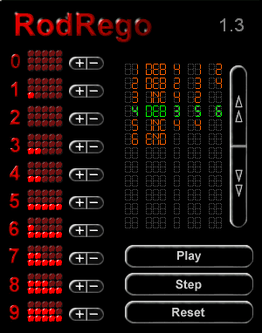
1.
α
-4
2.
3.
-2
+4
5.
4.
-3
+4
6.
Ω

Slide 13

1.
α
-4
2.
3.
-2
+4
5.
4.
-3
+4
6.
Ω

Slide 14

1.
α
-4
2.
3.
-2
+4
5.
4.
-3
+4
6.
Ω

Slide 15

1.
α
-4
2.
3.
-2
+4
5.
4.
-3
+4
6.
Ω

Slide 16
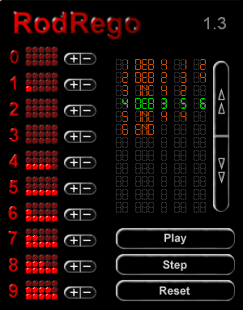
1.
α
-4
2.
3.
-2
+4
5.
4.
-3
+4
6.
Ω

Slide 17

1.
α
-4
2.
3.
-2
+4
5.
4.
-3
+4
6.
Ω

Slide 18

1.
α
-4
2.
3.
-2
+4
5.
4.
-3
+4
6.
Ω

Slide 19

1.
α
-4
2.
3.
-2
+4
5.
4.
-3
+4
6.
Ω

